Slide 1
Практическая работа №29
Pitch Deck
20xx
</
} /> [
/>
Стек навигации

Slide 2
</ Стек навигации
Когда происходит навигация на страницу с помощью вызова метода PushAsync() или PushModalAsync(), то возникает ряд действий:
У страницы, с которой осуществляется переход, вызывается переопределенная версия метод OnDisappearing() (если данный метод в классе страницы переопределен)
У страницы, на которую осуществляется переход, вызывается переопределенная версия метод OnAppearing() (если данный метод в классе страницы переопределен)
После этого завершается выполнение методов PushAsync/PushModalAsync

Slide 3
</ Стек навигации
Вызов методов PopAsync() и PopModalAsync() фактически приводит к тем же самым действиям, только в обратную сторону:
У страницы, с которой осуществляется переход, вызывается переопределенная версия метод OnDisappearing() (если данный метод в классе страницы переопределен)
У страницы, на которую осуществляется переход, вызывается переопределенная версия метод OnAppearing() (если данный метод в классе страницы переопределен)
После этого завершается выполнение методов PopAsync/PopModalAsync

Slide 4
</ Стек навигации
Из этих правил есть одно исключение: на платформе Android у страницы, которая вызывает метод PushModalAsync, не вызывается метод OnDisappearing(). И аналогично у страницы, которая вызвала метод PopModalAsync(), не вызывается метод OnAppearing().
Для управления переходами интерфейс INavigation кроме вышеупомянутых методов также определяет два свойства:
NavigationStack: стек страниц, который содержит все немодальные обычные страницы
ModalStack: стек модальных страниц
Эти свойства представляют коллекцию IReadOnlyList<Page>. Напрямую эти свойства доступны только для чтения, и мы можем влиять на них только с помощью вышеуказанных методов. Так, метод PushAsync() добавляет страницу в NavigationStack, а метод PopAsync(), наоборот, извлекает последнюю страницу из NavigationStack.

Slide 5
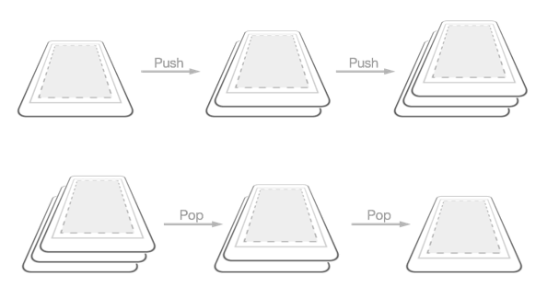
</ Стек навигации

Slide 6
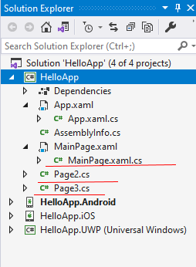
</ Стек навигации
Аналогичным образом методы PushModalAsync() и PopModalAsync() изменяют содержимое в ModalStack.
Причем такое разделение на два стека имеет большое значение: мы можем перейти с обычной страницы на любую страницу, но с модальной мы можем перейти только на модальную страницу, или вернуться назад.
Для рассмотрения работы со стеками пусть в проекте будут три страницы - MainPage (главная) и дополнительные страницы Page2 и Page3:

Slide 7
</ Код главной страницы MainPage будет выглядеть следующим образом:
using System;
using Xamarin.Forms;
namespace HelloApp
{
public partial class MainPage : ContentPage
{
Label stackLabel;
bool loaded = false;
public MainPage()
{
Title = "Main Page";
Button forwardButton = new Button { Text = "Вперед" };
forwardButton.Clicked += GoToForward;
stackLabel = new Label();
Content = new StackLayout { Children = { forwardButton, stackLabel } };
}

Slide 8
</ Код главной страницы MainPage будет выглядеть следующим образом:
protected override void OnAppearing()
{
base.OnAppearing();
if (loaded == false)
{
DisplayStack();
loaded = true;
}
}
protected internal void DisplayStack()
{
NavigationPage navPage = (NavigationPage)App.Current.MainPage;
stackLabel.Text = "";
foreach (Page p in navPage.Navigation.NavigationStack)
{
stackLabel.Text += p.Title + "\n";
}
}
// Переход вперед на Page2
private async void GoToForward(object sender, EventArgs e)
{
Page2 page = new Page2();
await Navigation.PushAsync(page);
page.DisplayStack();
}

Slide 9
</ Стек навигации
На этой странице определяется кнопка для перехода вперед к странице Page2 и метка, в которую выводится текущее содержимое из NavigationStack.
Прежде всего здесь надо отметить метод DisplayStack(), который выводит все содержимое стека NavigationStack. Хотя в каждой странице мы нам напрямую доступно свойство Navigation.NavigationStack, однако это будет не общий стек, а стек, ассоциированный непосредственно с текущей страницей. Более того на момент использования по умолчанию он будет иметь 0 элементов. И чтобы получить общий стек, нам надо обратиться к NavigationPage:
NavigationPage navPage = (NavigationPage)App.Current.MainPage;
var stack = navPage.Navigation.NavigationStack;
Чтобы отобразить этот стек в MainPage мы переопределяем метод OnAppearing(), который срабатывает после загрузки страницы, в том числе после перехода на эту страницу. Причем здесь отображение стека срабатывает только один раз - при самой первой загрузке страницы. И чтобы этот момент отследить, применяется вспомогательная переменная loaded.

Slide 10
</ Переход на страницу
Третий момент - переход на страницу Page2 в обработчике кнопки. Здесь выполняется метод DisplayStack() у Page2 после того, как отработает метод await Navigation.PushAsync(page):
Page2 page = new Page2();
await Navigation.PushAsync(page);
page.DisplayStack();
………
protected override void OnStart()
{
}
protected override void OnSleep()
{
}
protected override void OnResume()
{
}
………

Slide 11
</ Теперь определим страницу Page2:
Label stackLabel;
public Page2()
{
Title = "Page 2";
Button forwardBtn = new Button { Text = "Вперед" };
forwardBtn.Clicked += GoToForward;
Button backBtn = new Button { Text = "Назад" };
backBtn.Clicked += GoToBack;
stackLabel = new Label();
Content = new StackLayout { Children = { forwardBtn, backBtn, stackLabel } };
}

Slide 12
</ Переход вперед на Page3
private async void GoToForward(object sender, EventArgs e)
{
Page3 page = new Page3();
await Navigation.PushAsync(page);
page.DisplayStack();
}

Slide 13
</ Переход вперед на Page3
private async void GoToBack(object sender, EventArgs e)
{
await Navigation.PopAsync();
NavigationPage navPage = (NavigationPage)App.Current.MainPage;
((MainPage)navPage.CurrentPage).DisplayStack();
}
Здесь определены две кнопки для перехода вперед к Page3 и назад к MainPage. И также определен метод DisplayStack(), который аналогичен версии в MainPage.
Переход вперед к Page3 здесь аналогичен переходу к Page2 из MainPage.

Slide 14
</ Page3
public Page3()
{
Title = "Page 3";
Button backBtn = new Button { Text = "Назад" };
backBtn.Clicked += GoToBack;
stackLabel = new Label();
Content = new StackLayout { Children = { backBtn, stackLabel } };
}
protected internal void DisplayStack()
{
NavigationPage navPage = (NavigationPage)App.Current.MainPage;
stackLabel.Text = "";
foreach (Page p in navPage.Navigation.NavigationStack)
{
stackLabel.Text += p.Title + "\n";
}
}
// Переход обратно на Page2
private async void GoToBack(object sender, EventArgs e)
{
await Navigation.PopAsync();
NavigationPage navPage = (NavigationPage)App.Current.MainPage;
((Page2)navPage.CurrentPage).DisplayStack();
}

Slide 15
</ Page3
Здесь также определены кнопка назад для перехода к Page2 и метка для вывода стека.
Может возникнуть вопрос: а зачем нам вызывать метод DisplayStack() у каждой страницы при переходе, если мы, допустим, можем это сделать в переопределенном методе OnAppearing(), который в любом случае вызывается системой при переходе на страницу?
Дело в том, что момент вызова OnAppearing() неопределен в том смысле, что он может происходить в то время, пока вызовы методов перехода PushAsync() и PopAsync() еще полностью не завершились. Соответственно пока не завершатся эти методы, в стеке может сохраняться страница, с которой был осуществлен переход. Поэтому, чтобы убедиться, что стек изменен, вывод стека делается в обработчиках кнопок именно после завершения методов навигации:
private async void GoToBack(object sender, EventArgs e)
{
await Navigation.PopAsync();
// переход завершен, стек изменился, можно выводить содержимое стека
NavigationPage navPage = (NavigationPage)App.Current.MainPage;
((Page2)navPage.CurrentPage).DisplayStack();
}

Slide 16
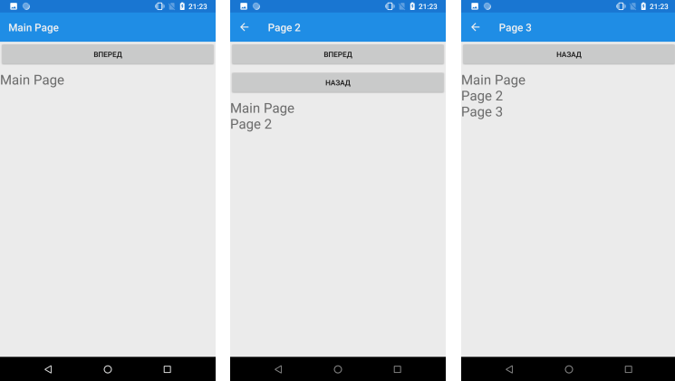

Slide 17
</ Описание задания
Создать приложение на Xamarin Forms с тремя экранами (MainPage, Page2 и Page3), используя стек навигации. Приложение должно демонстрировать функциональность стеков NavigationStack и ModalStack, а также методы управления навигацией: PushAsync, PopAsync, RemovePage и другие.

